Slide 1
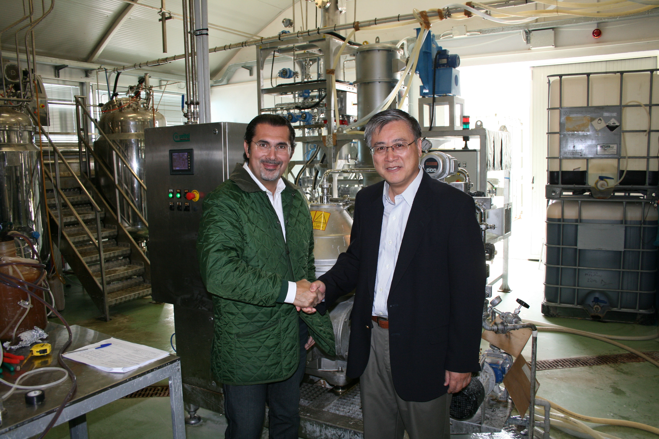
UNIVERSITY OF HAWAIʻI
Con Dr. Yu da Bologna ai laboratori UH Hawaii USA
Selezione fotografica · reattori soluzione di barbabietola e lavoro in banco
01

Slide 2
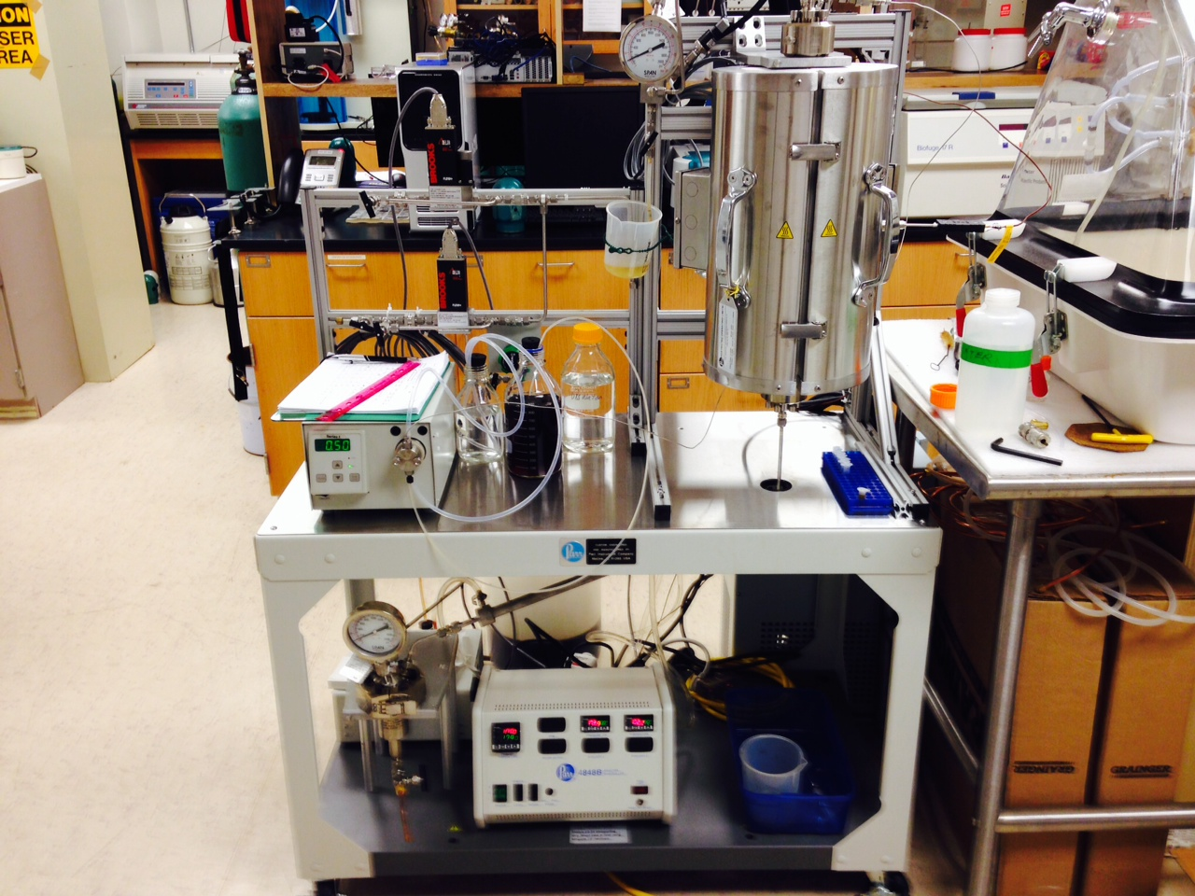
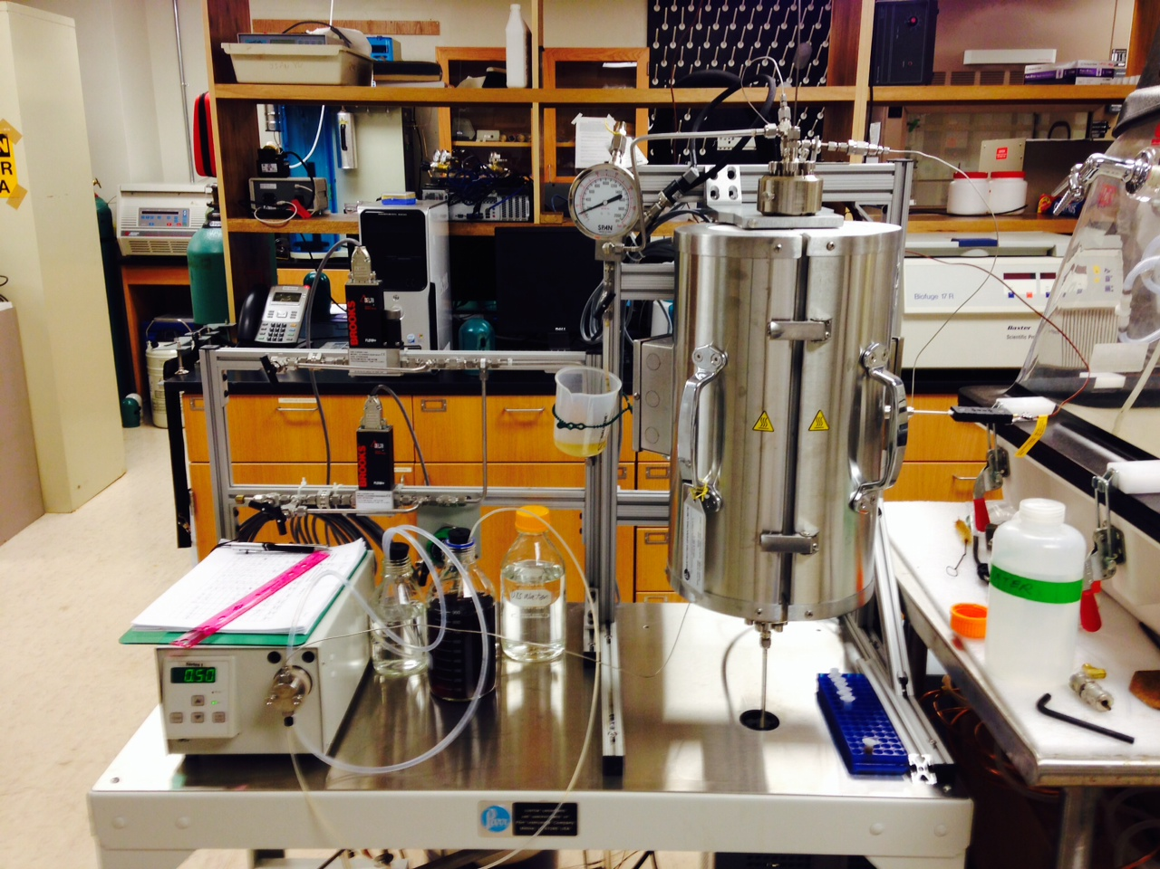
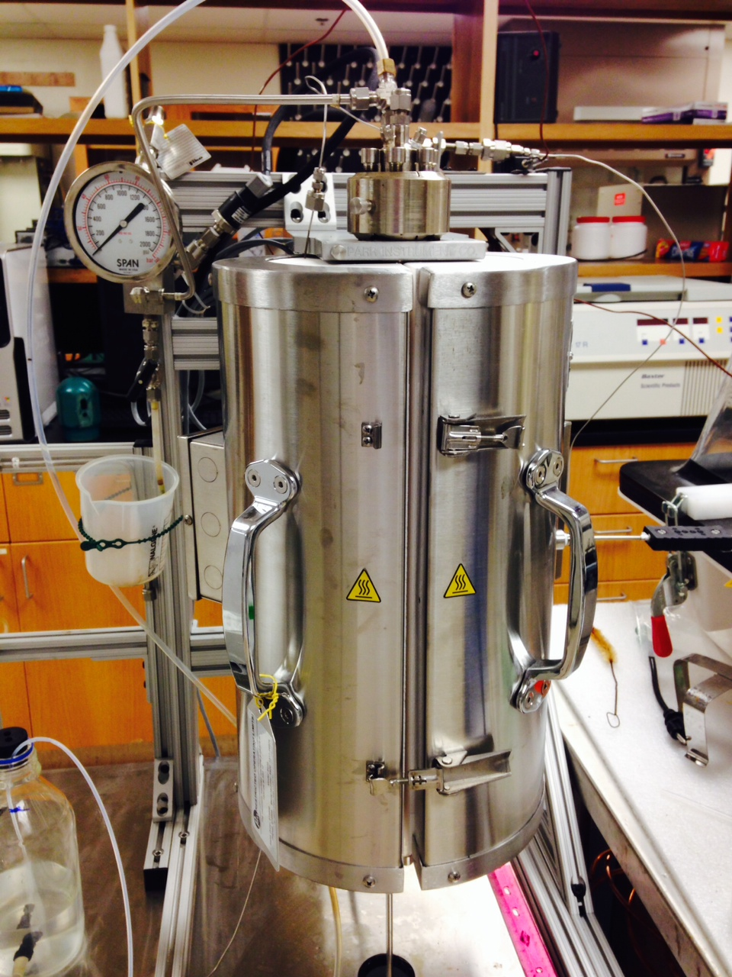
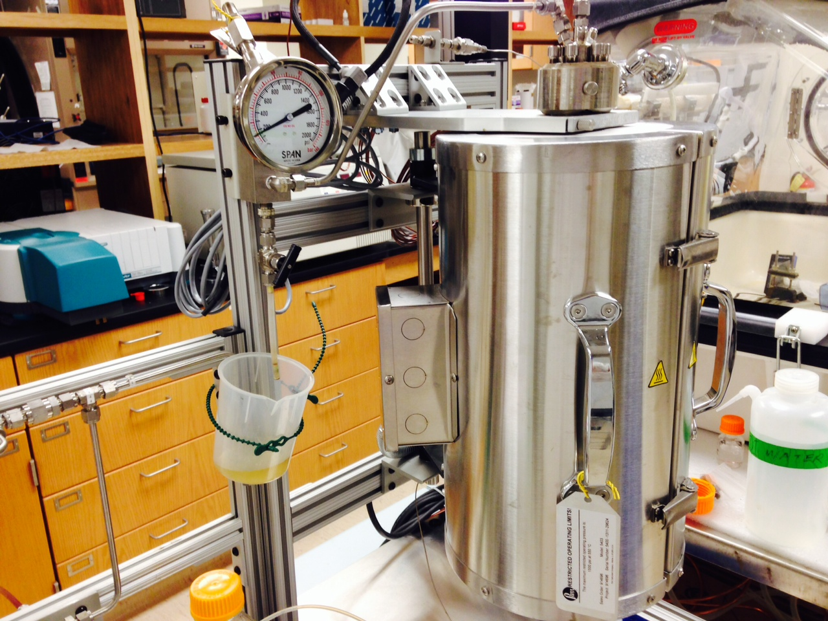
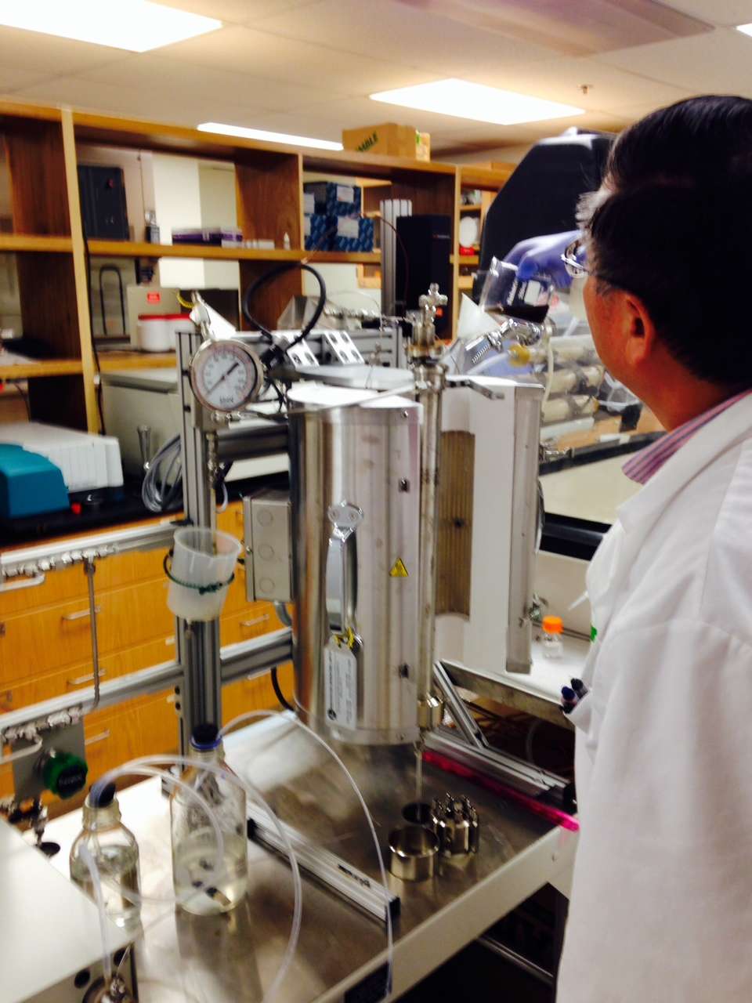
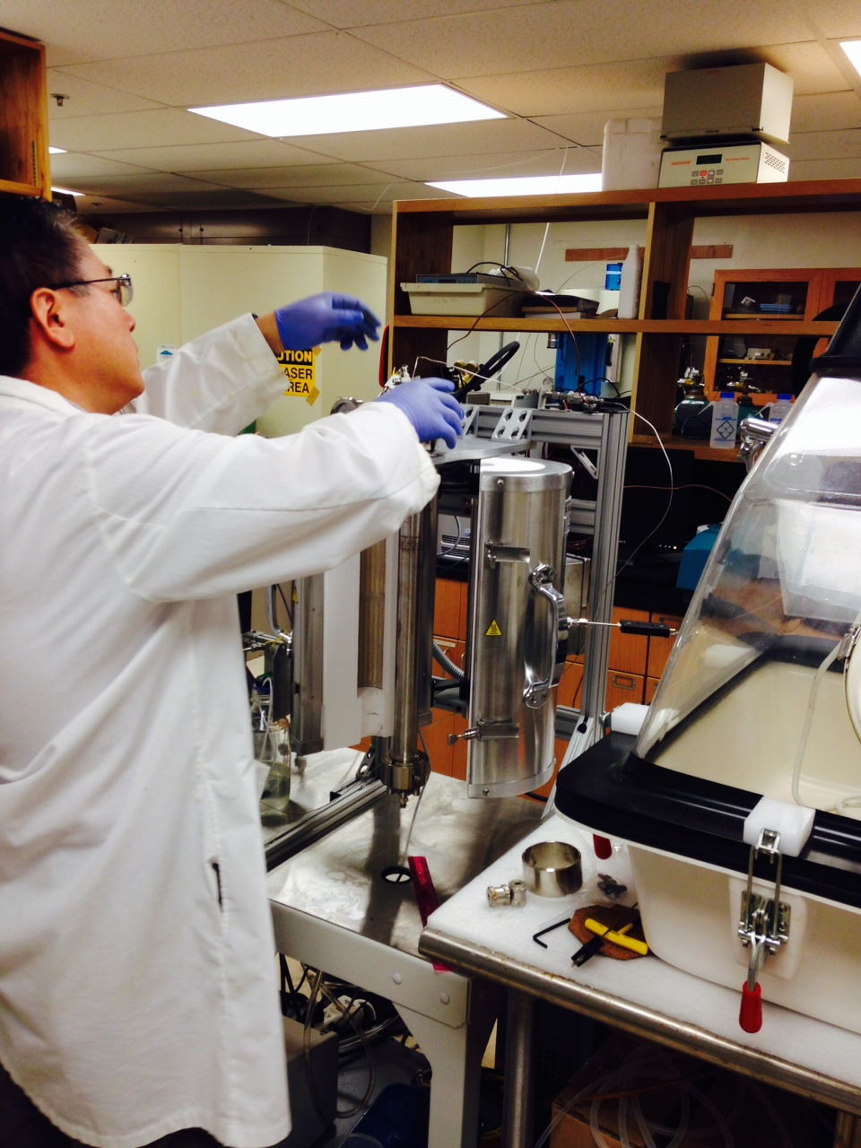
BANCO DI REAZIONE
Impianto e vessel in acciaio
Vista d’insieme del banco UH
Linee, bottiglie e vessel verticale
Vessel con maniglie e schermo termico
Manometro Span e scarico campione
Controllo del vessel in laboratorio
Regolazione delle connessioni in alto
University of Hawaiʻi · Laboratori di processo
2 / 7

Slide 3
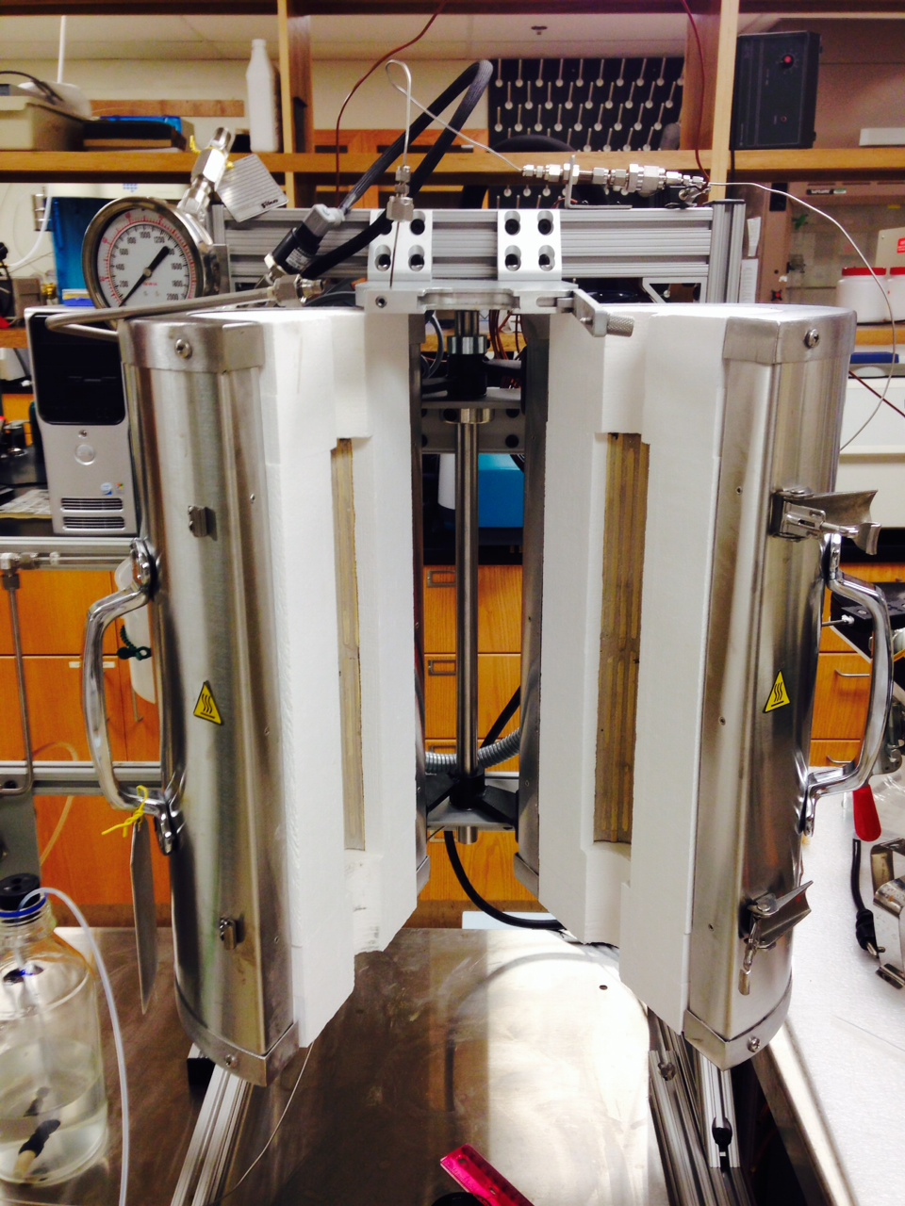
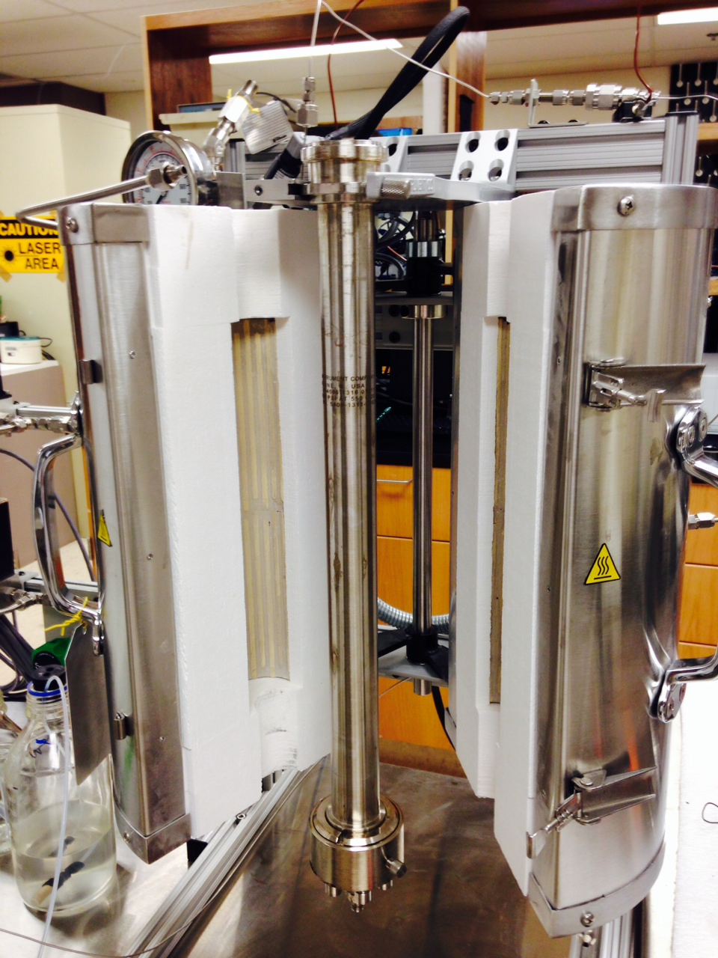
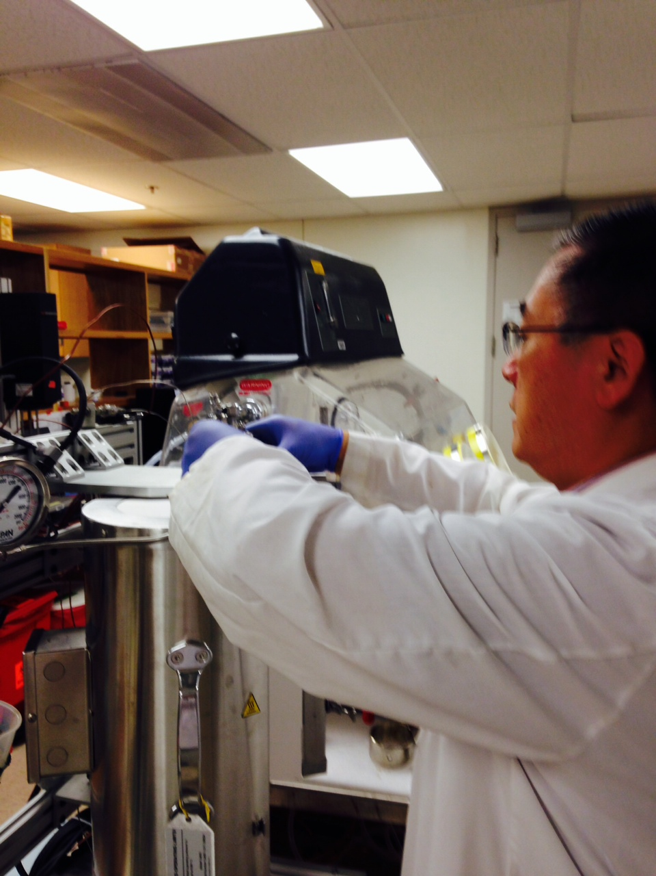
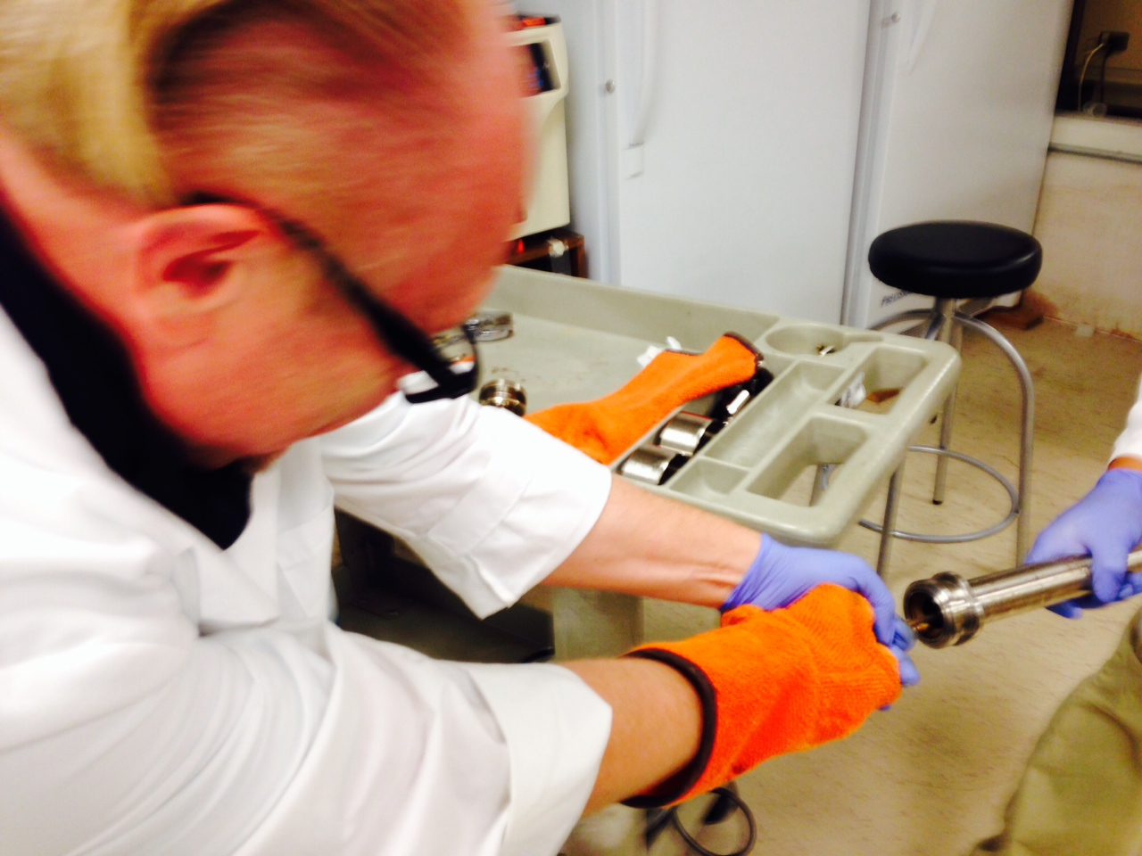
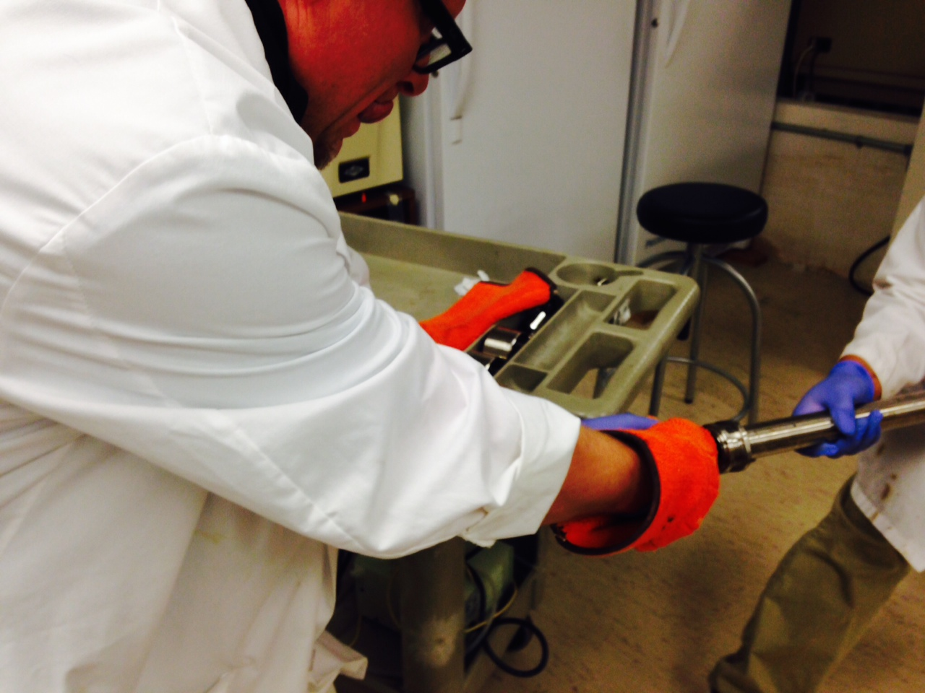
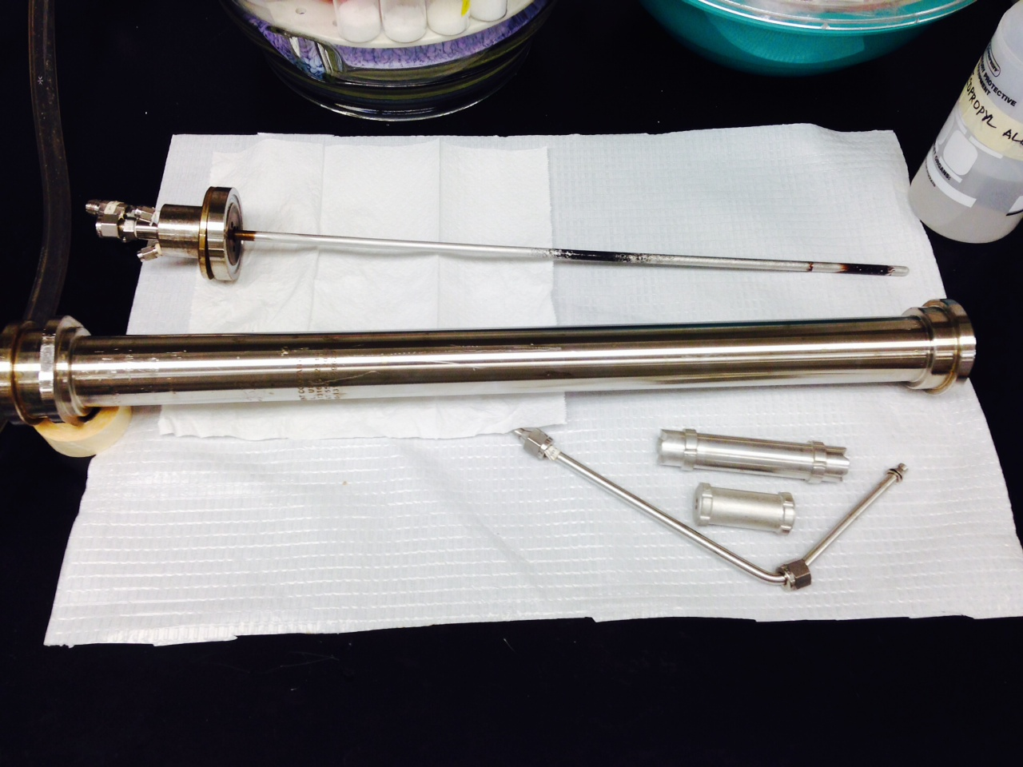
FORNO SPLIT
Apertura del riscaldatore e tubo di reazione
Forno split aperto sul vessel
Tubo Parr tra le due metà del forno
Lavoro sulla testa, box in plexiglass
Estrazione a caldo, guanti arancio
Passaggio del tubo tra due operatori
Vessel smontato, sonda e inserti
University of Hawaiʻi · Laboratori di processo
3 / 7

Slide 4
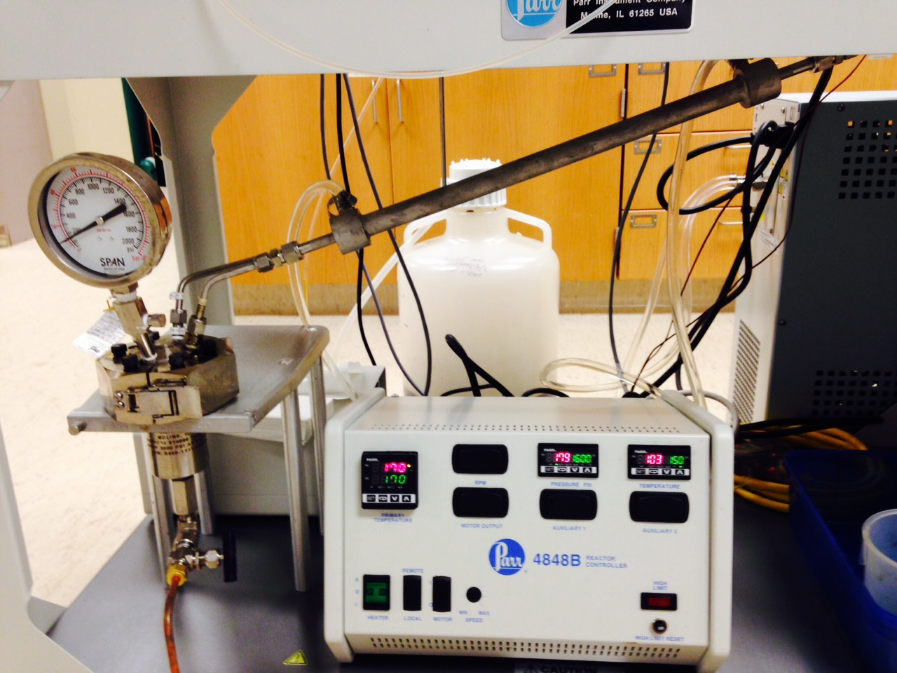
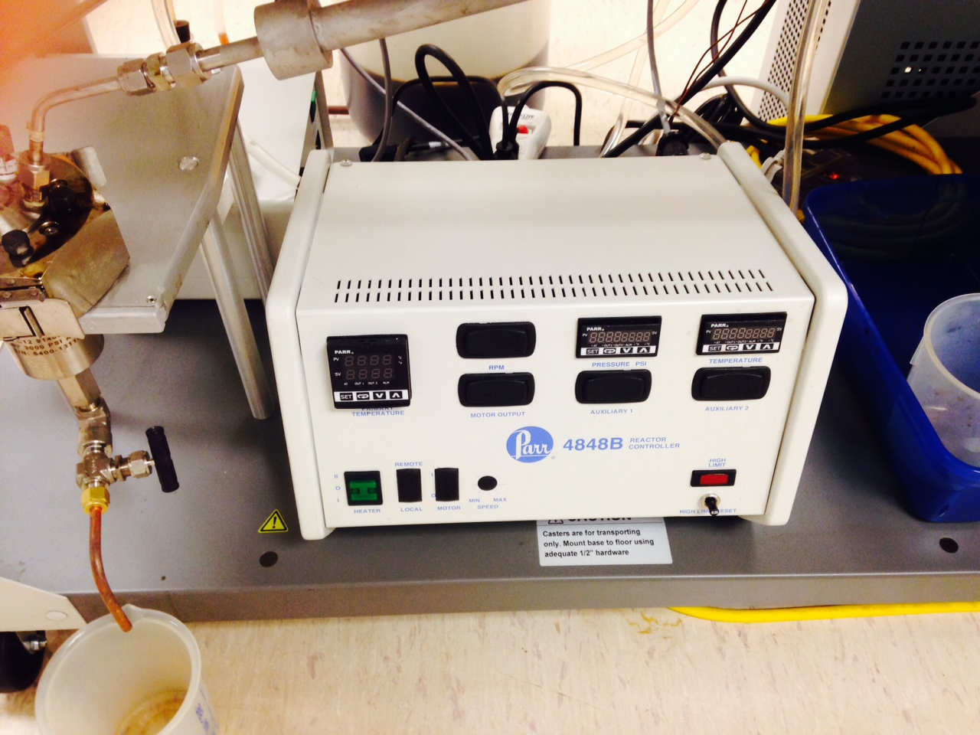
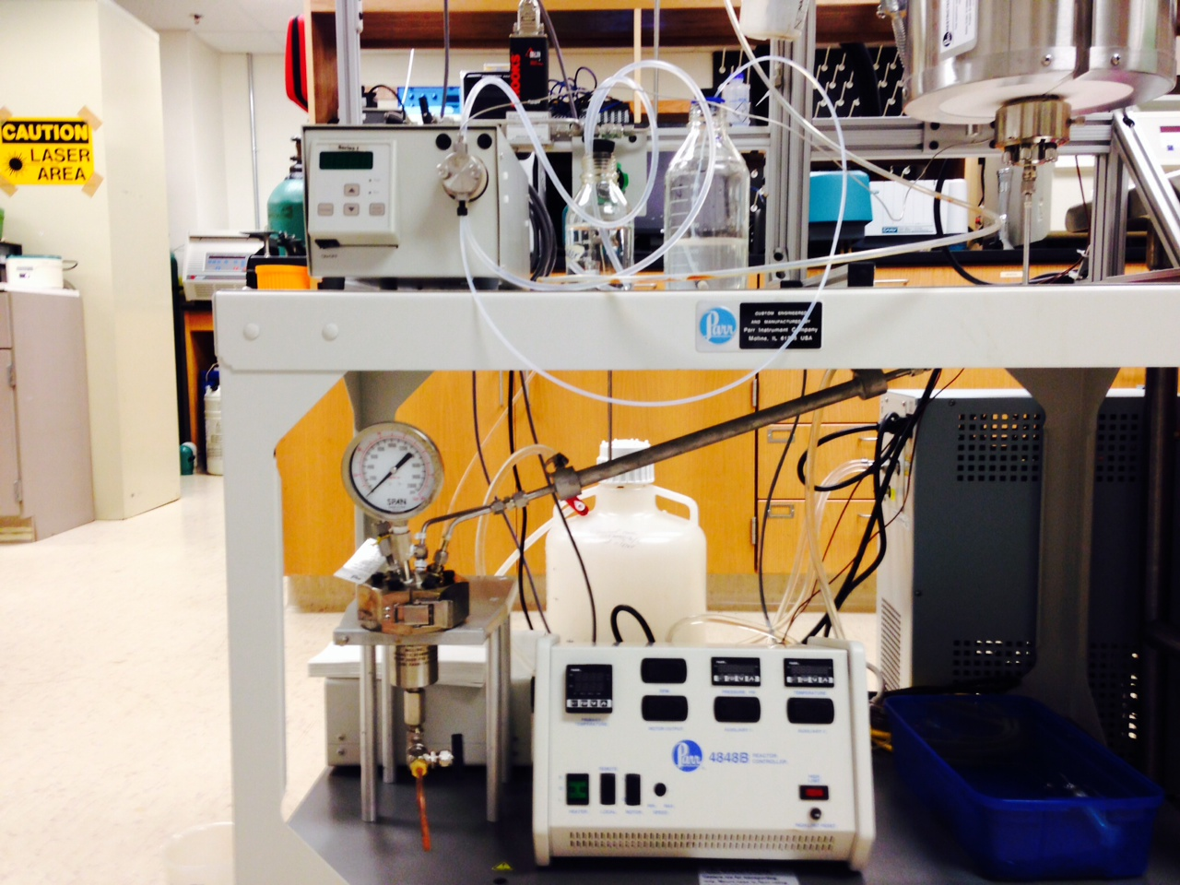
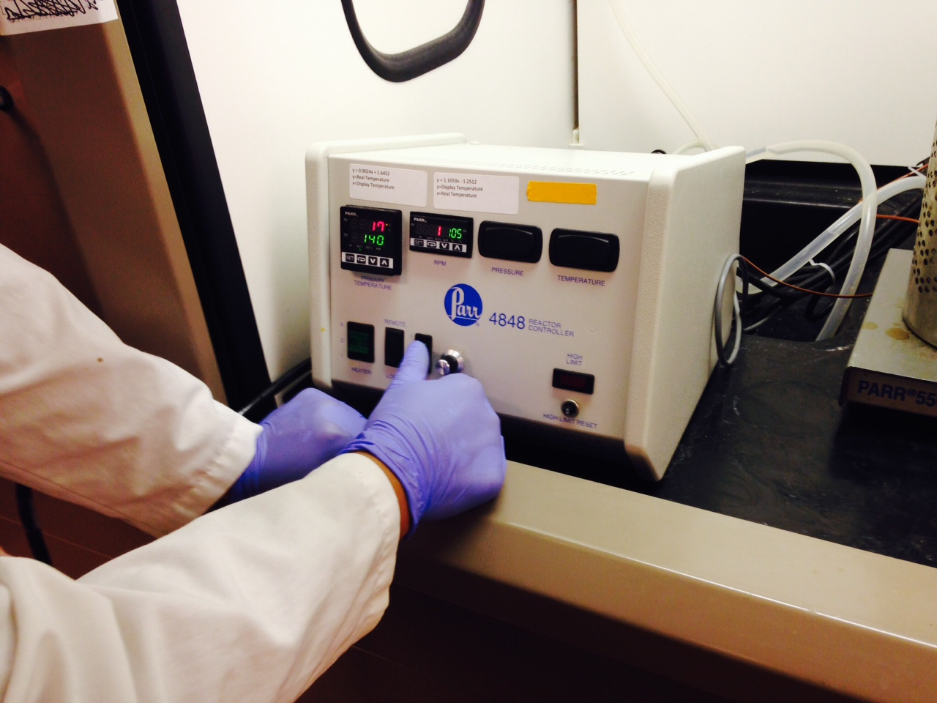
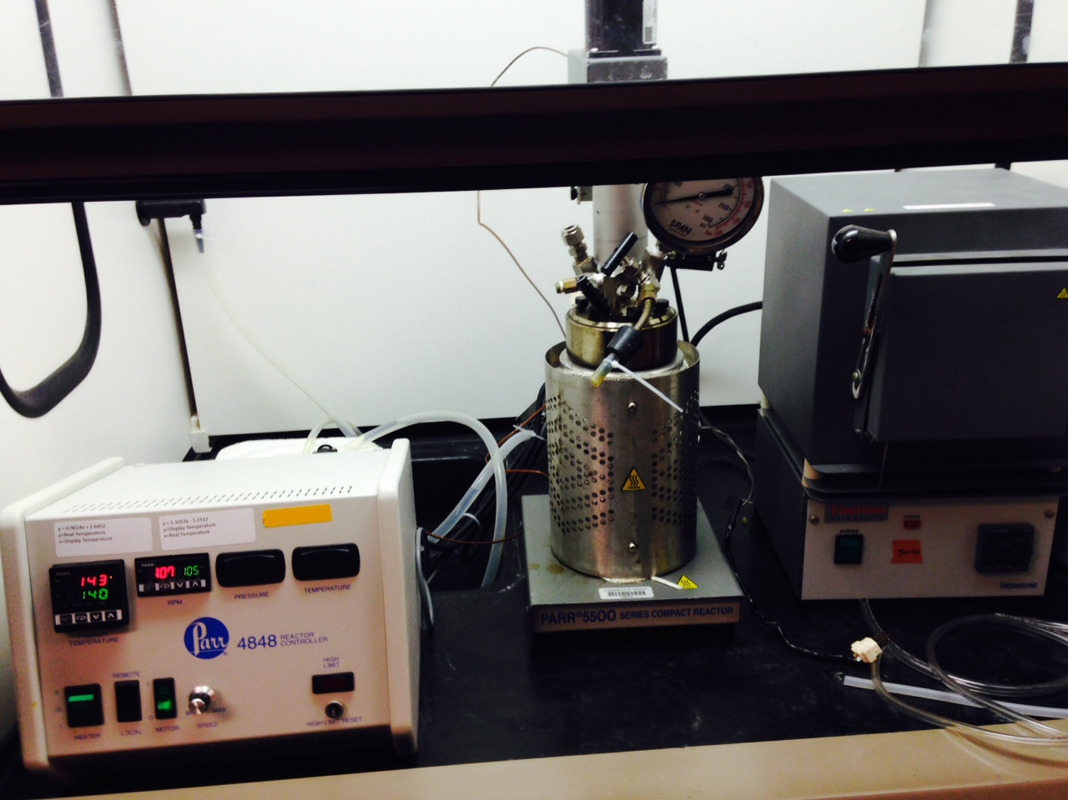
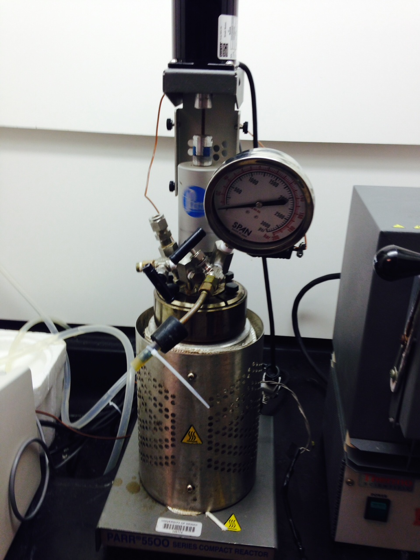
CONTROLLO
Parr 4848B — temperatura, pressione, agitazione
4848B in marcia, set point 150 °C
Pannello frontale e valvola di scarico
Controller sotto il banco, gauge Span
Impostazione motore e limite alto
4848 accoppiato al compatto 5500
Manometro 3000 psi sul 5500
University of Hawaiʻi · Laboratori di processo
4 / 7

Slide 5
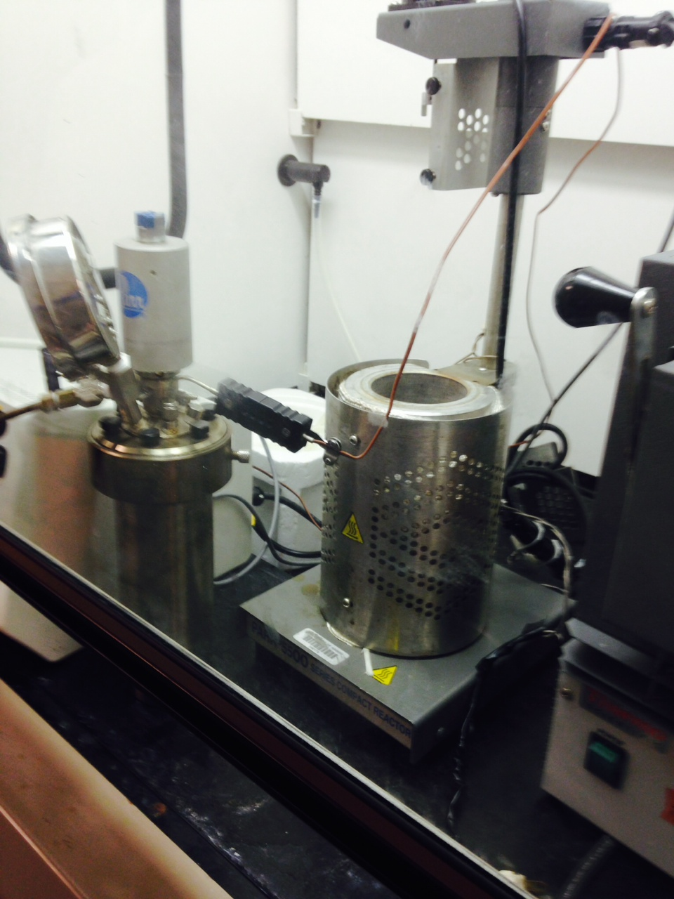
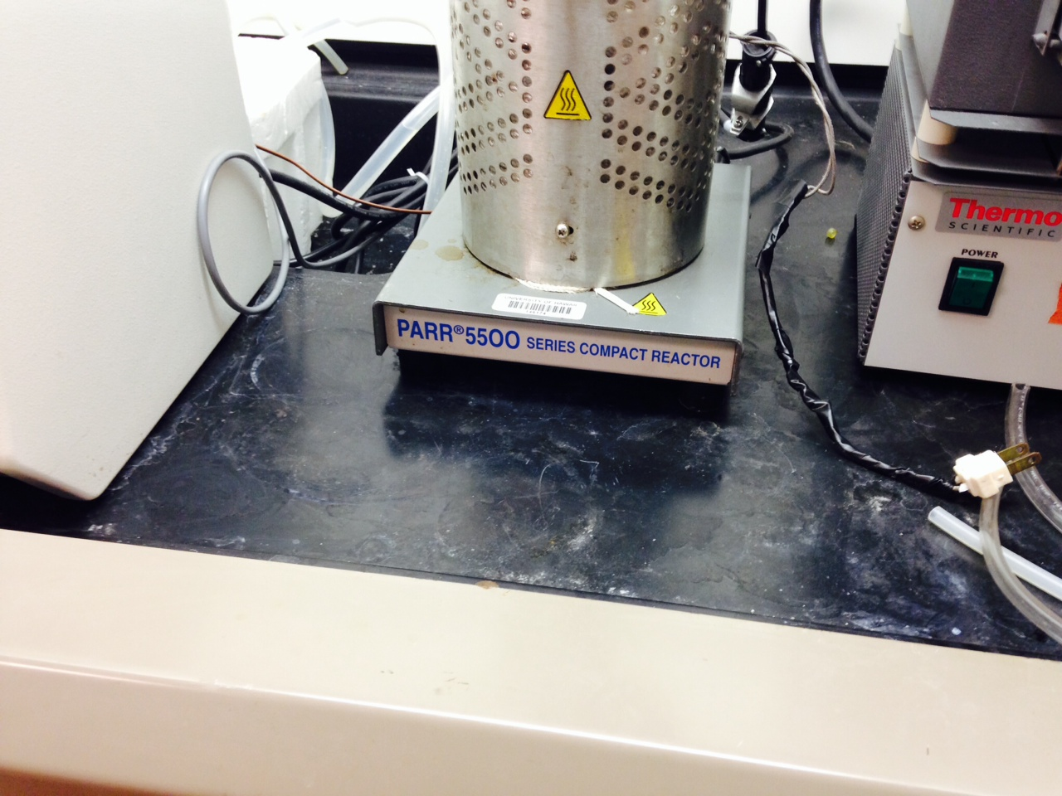
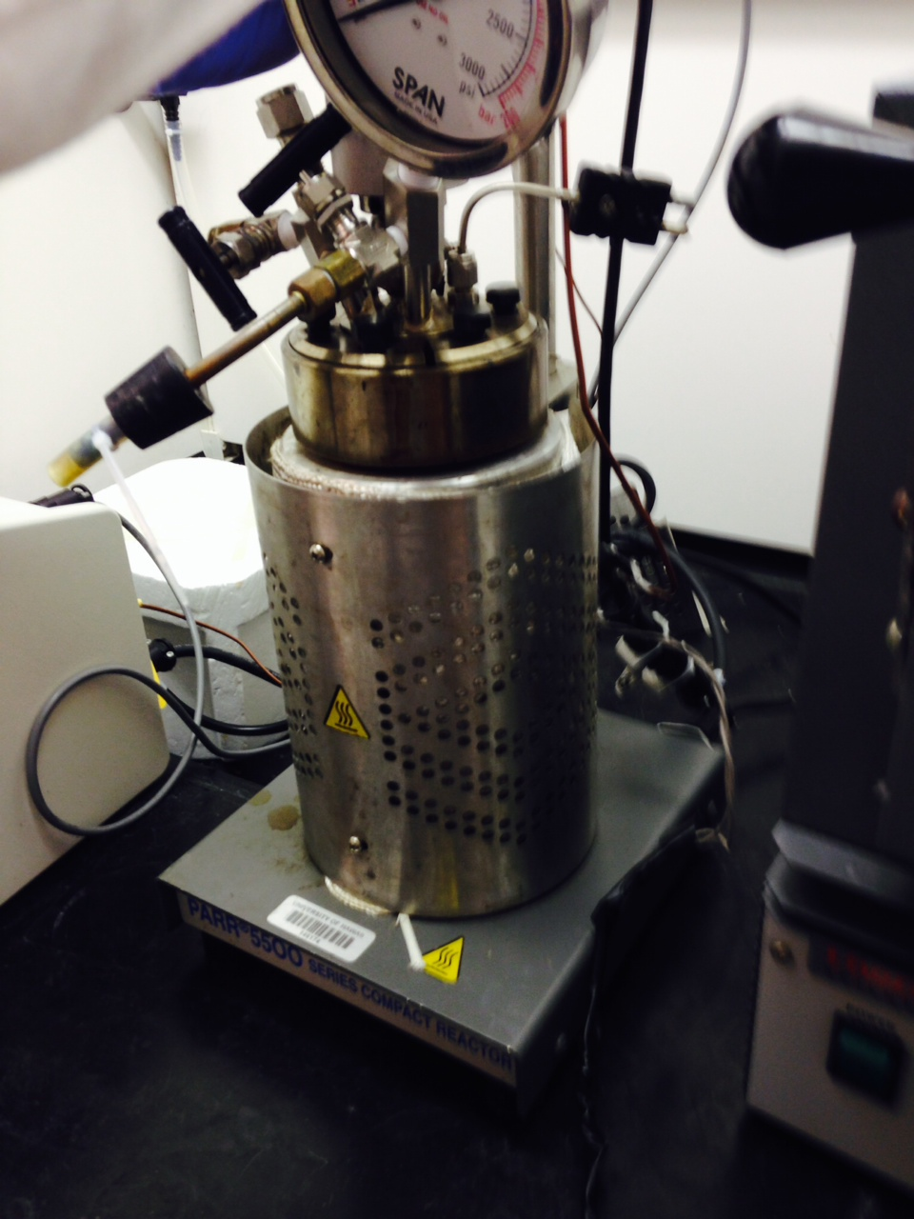
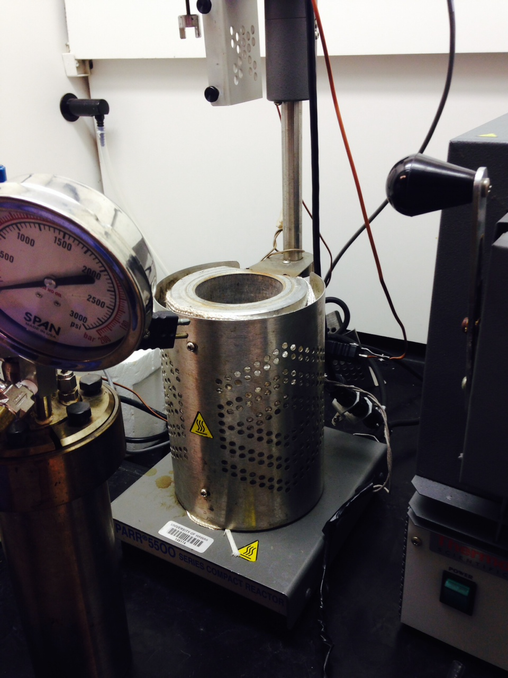
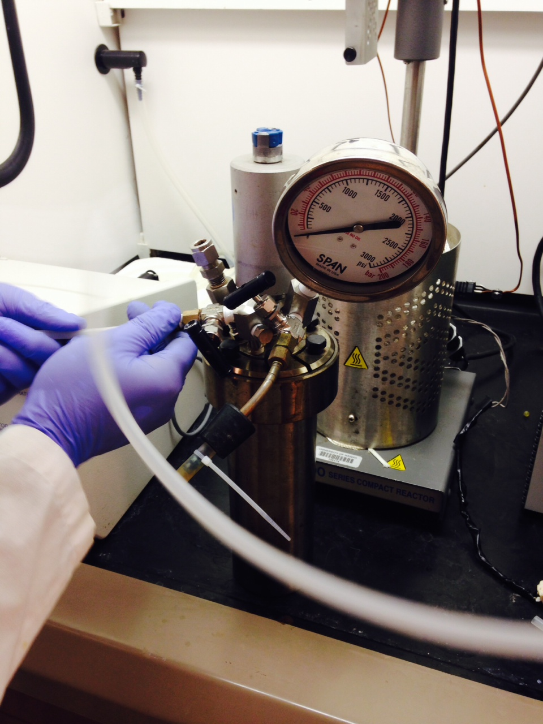
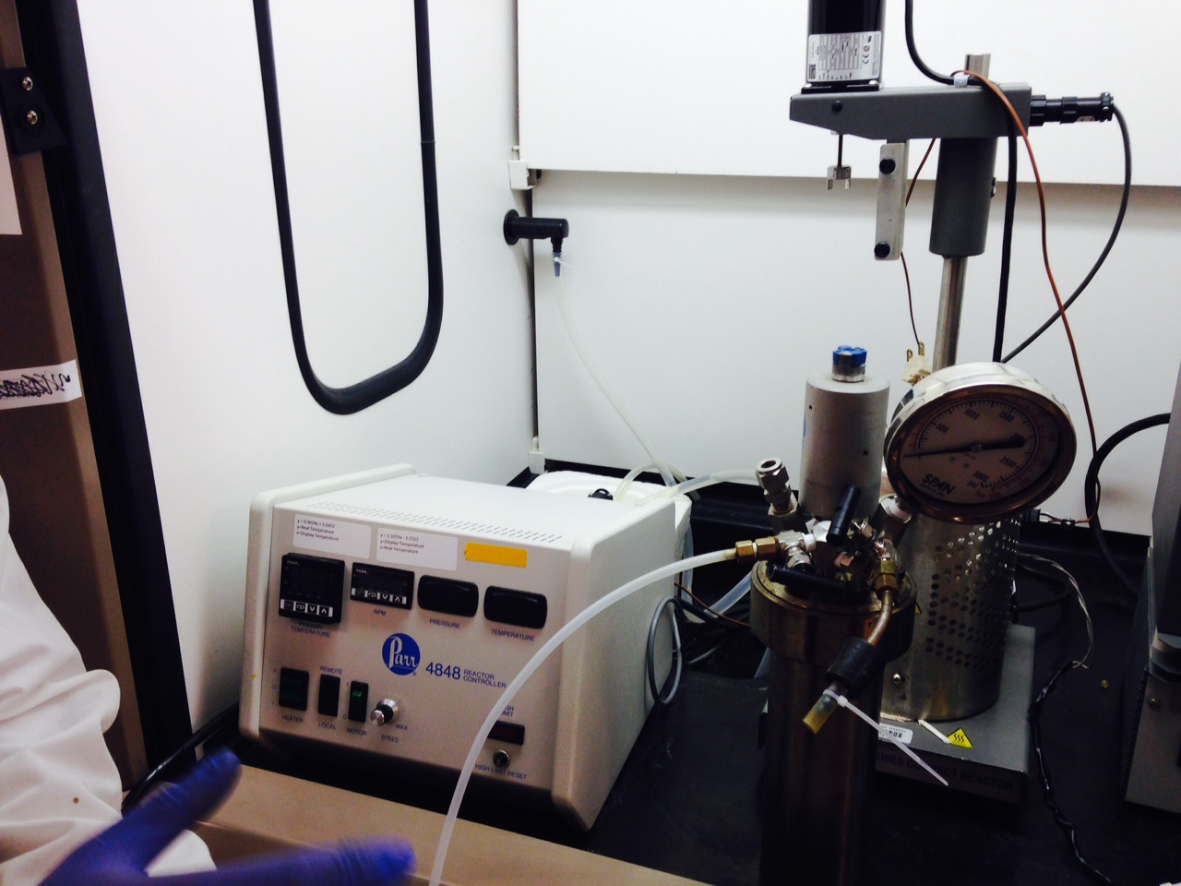
PARR 5500
Series Compact Reactor — University of Hawaiʻi
Stazione compatta con forno forato
Base etichettata Parr 5500 Series
Testa montata, gauge e termocoppia
Forno vuoto prima dell’inserimento
Collegamento della linea di campionamento
Controller, vessel e motore di agitazione
University of Hawaiʻi · Laboratori di processo
5 / 7

Slide 6
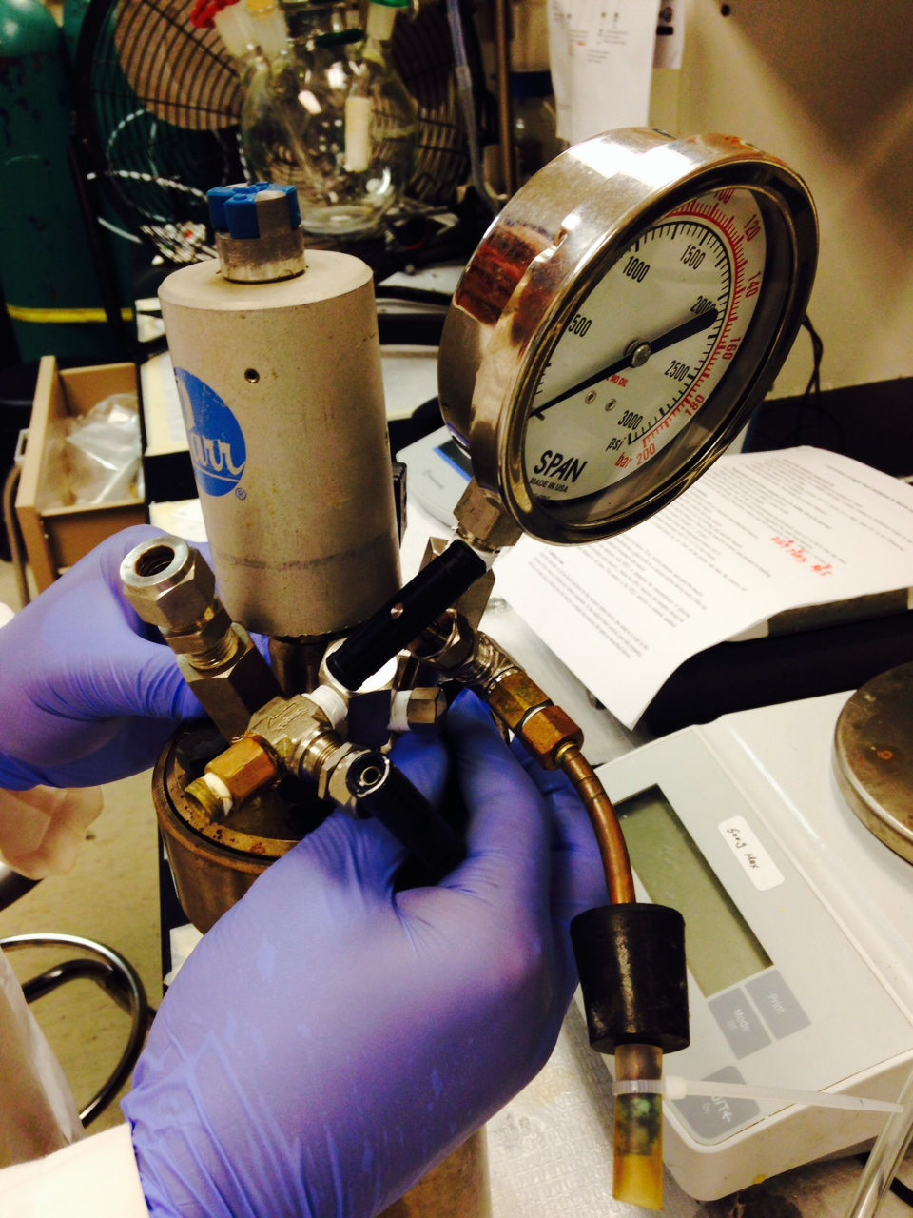
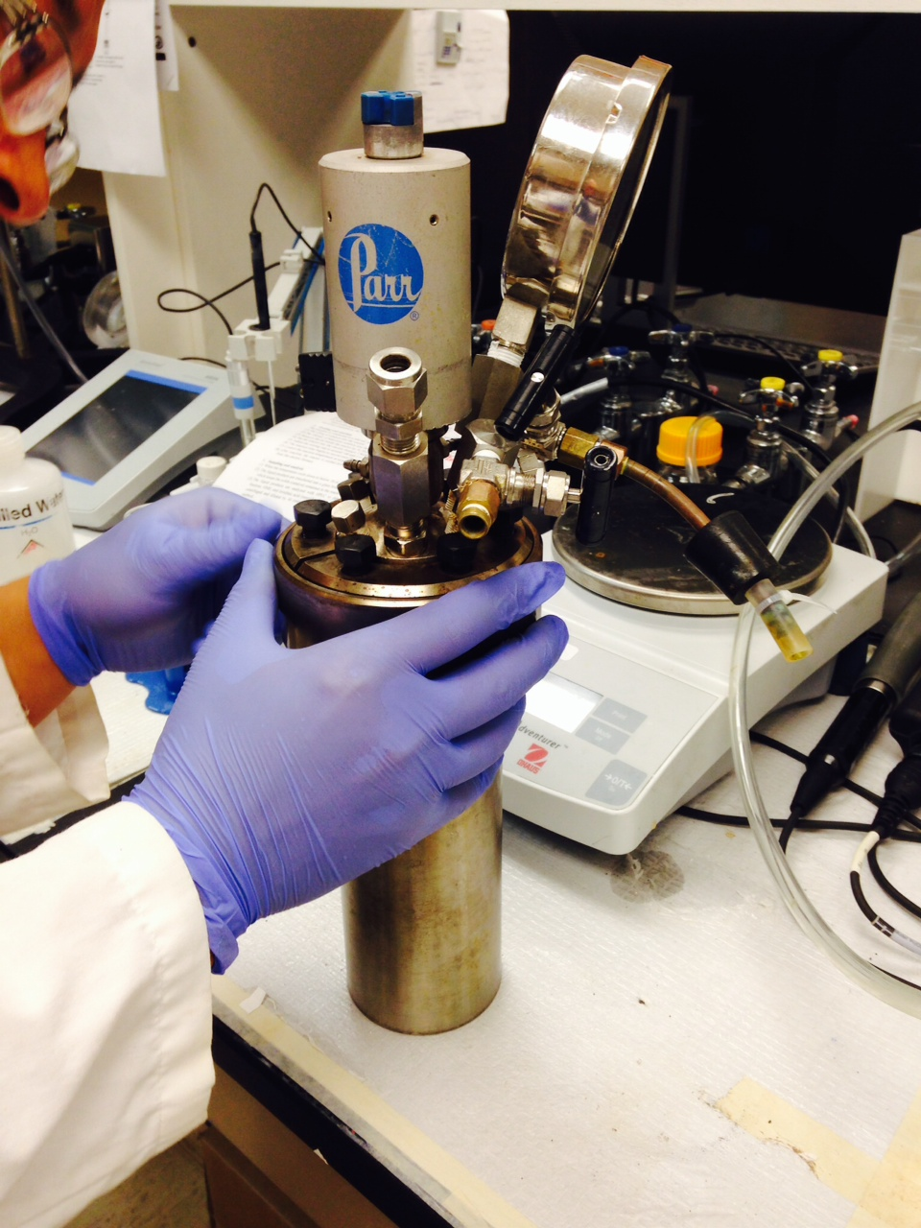
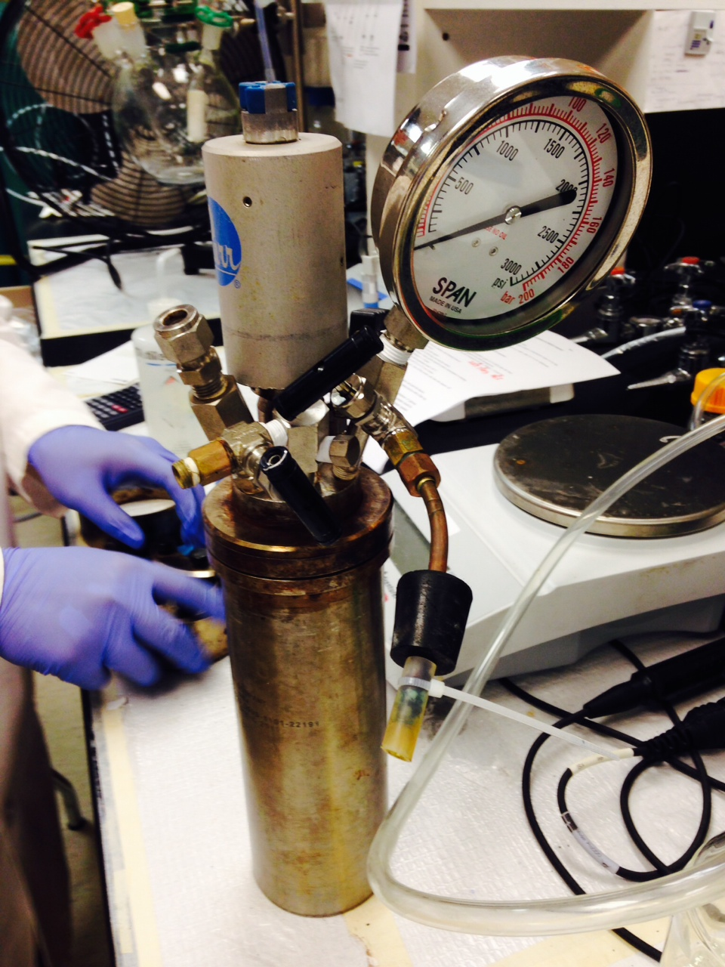
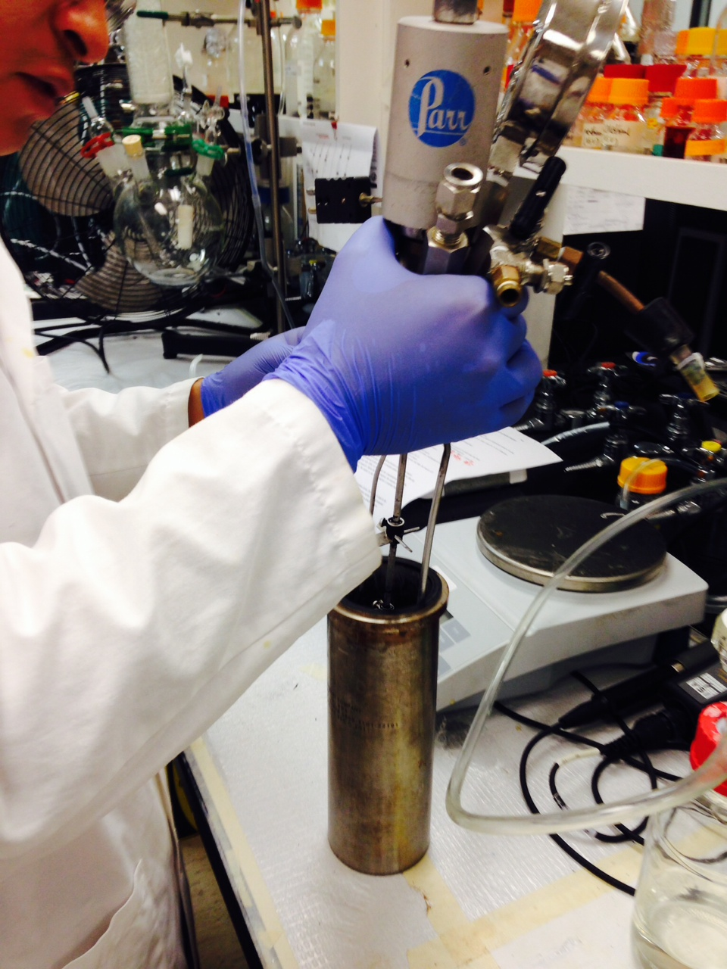
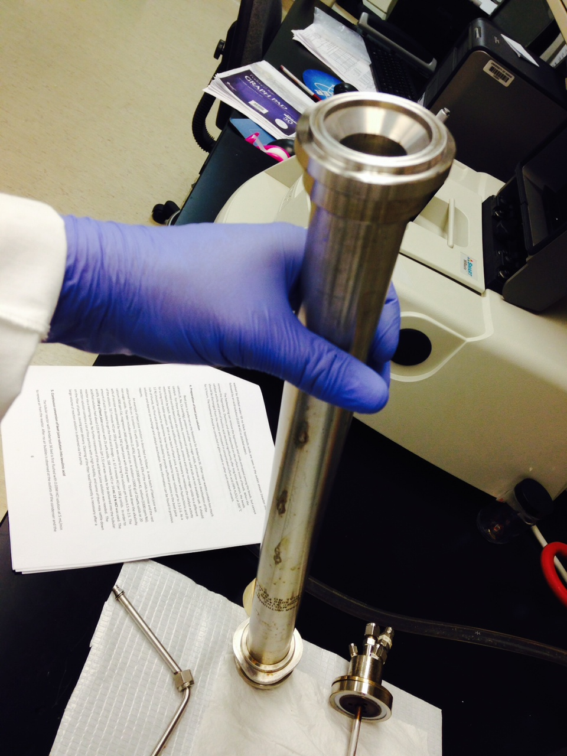
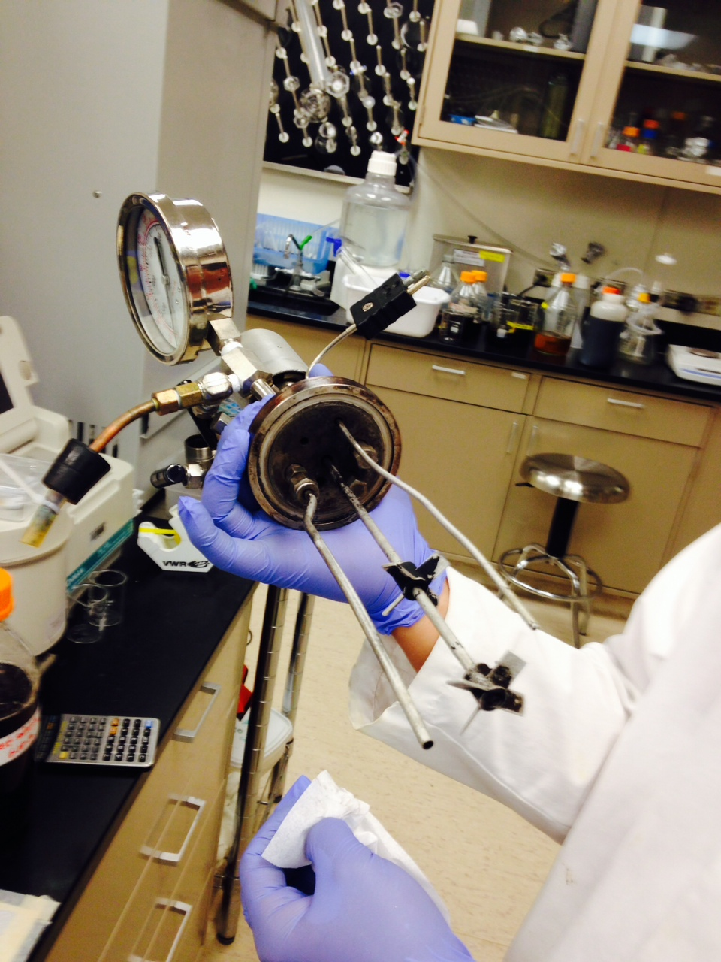
ASSEMBLAGGIO
Testa del reattore, guarnizioni e interni
Raccordi, valvole e gauge Span
Chiusura della testa sul cilindro
Vessel in ottone/acciaio pronto
Inserimento di agitatori e sonde
Cilindro smontato, flangia e pozzetto
Interni: girante, termocoppia, tubo di prelievo
University of Hawaiʻi · Laboratori di processo
6 / 7

Slide 7
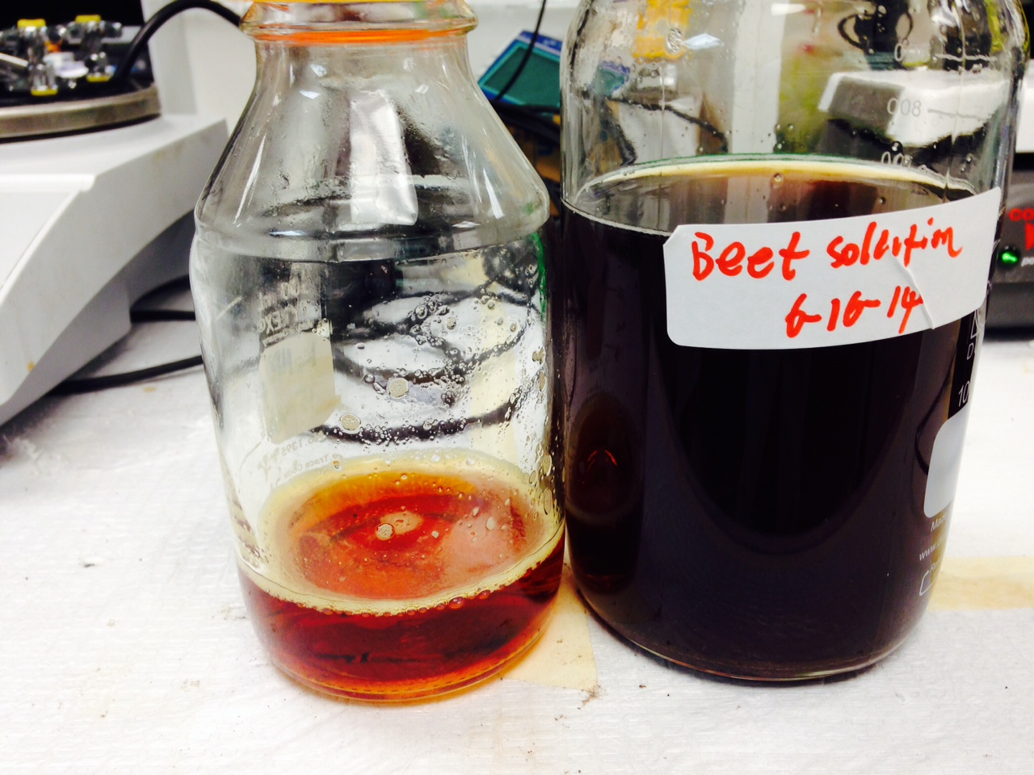
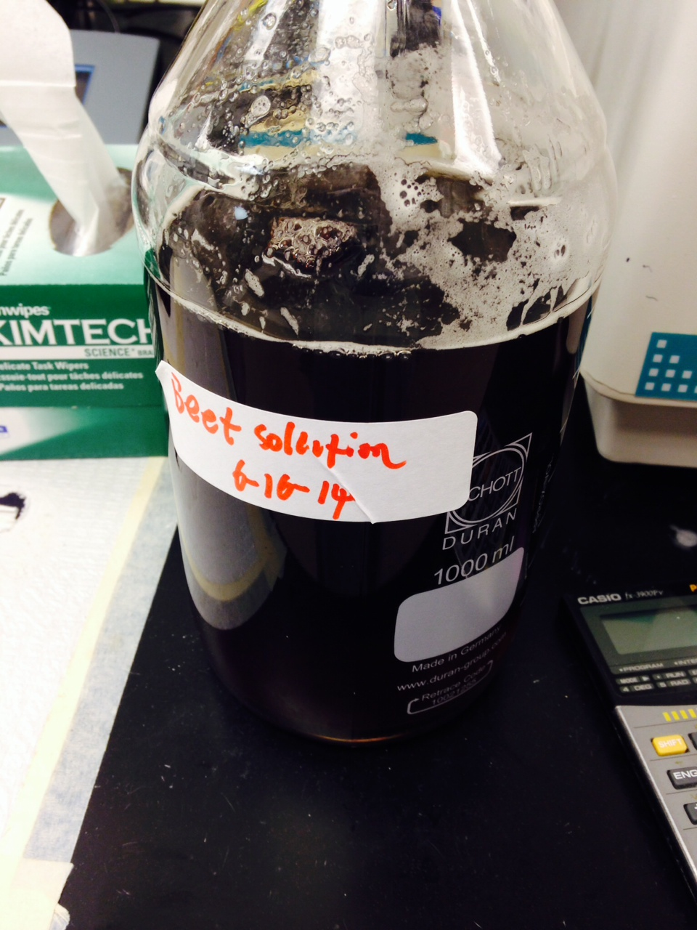
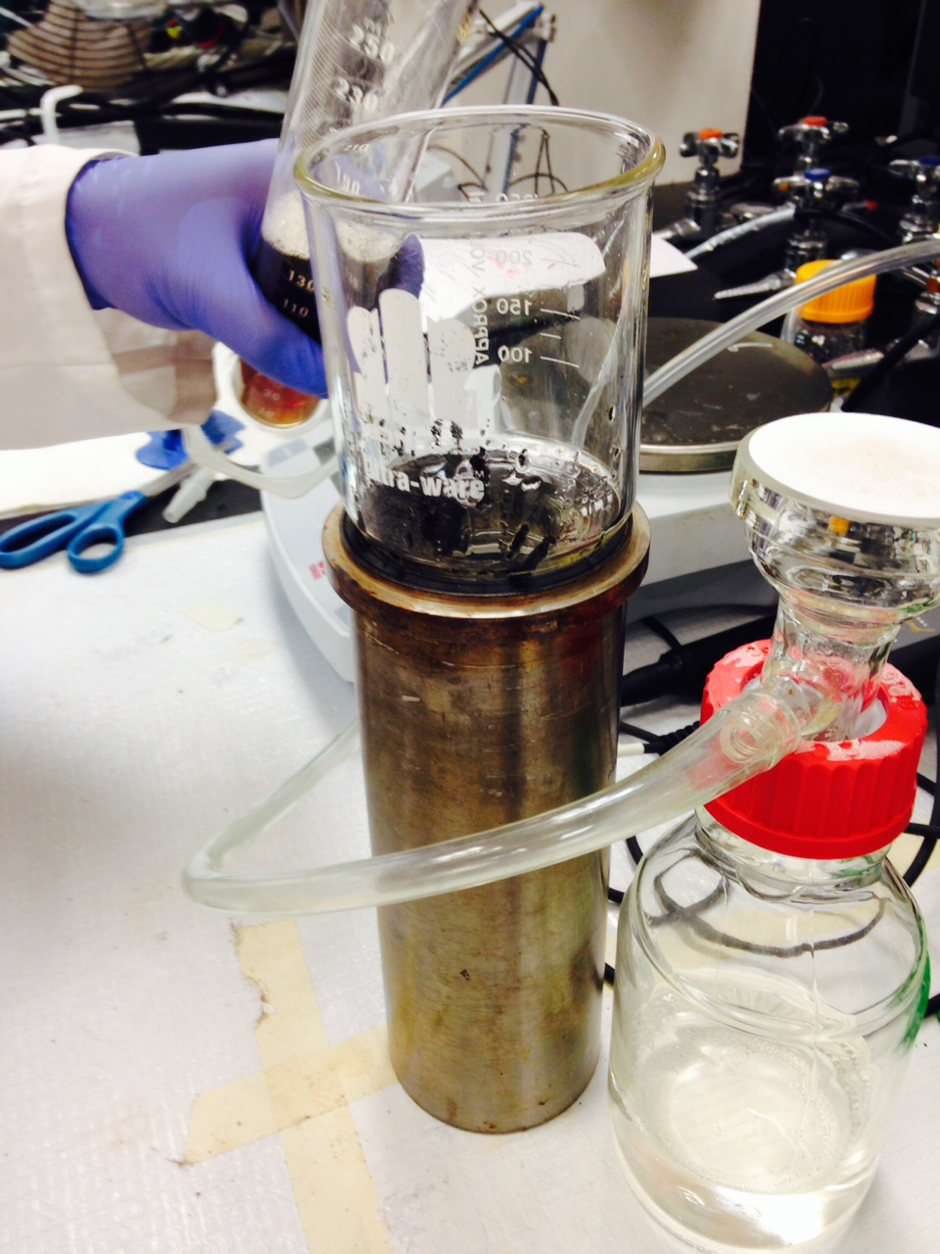
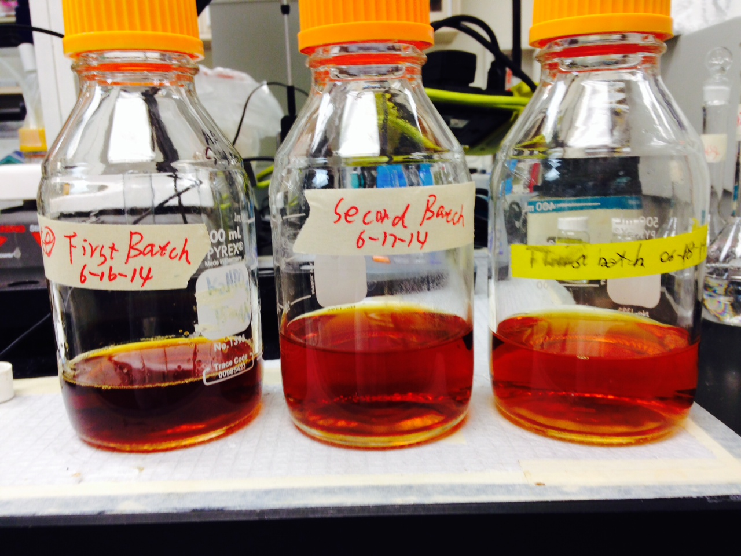
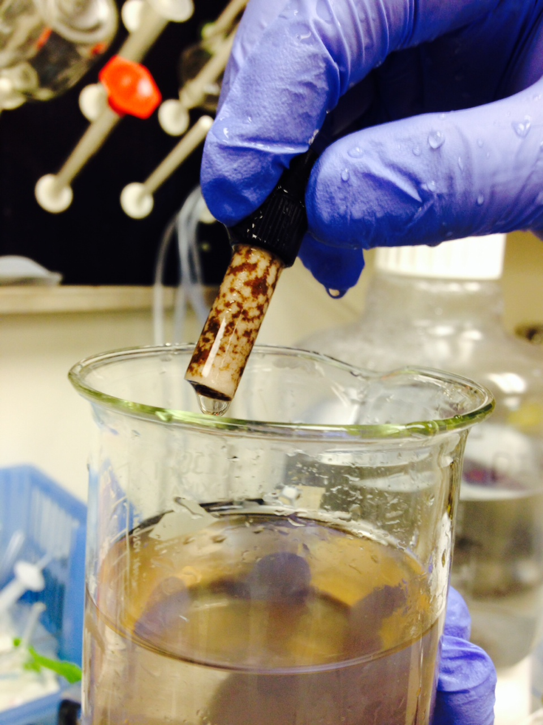
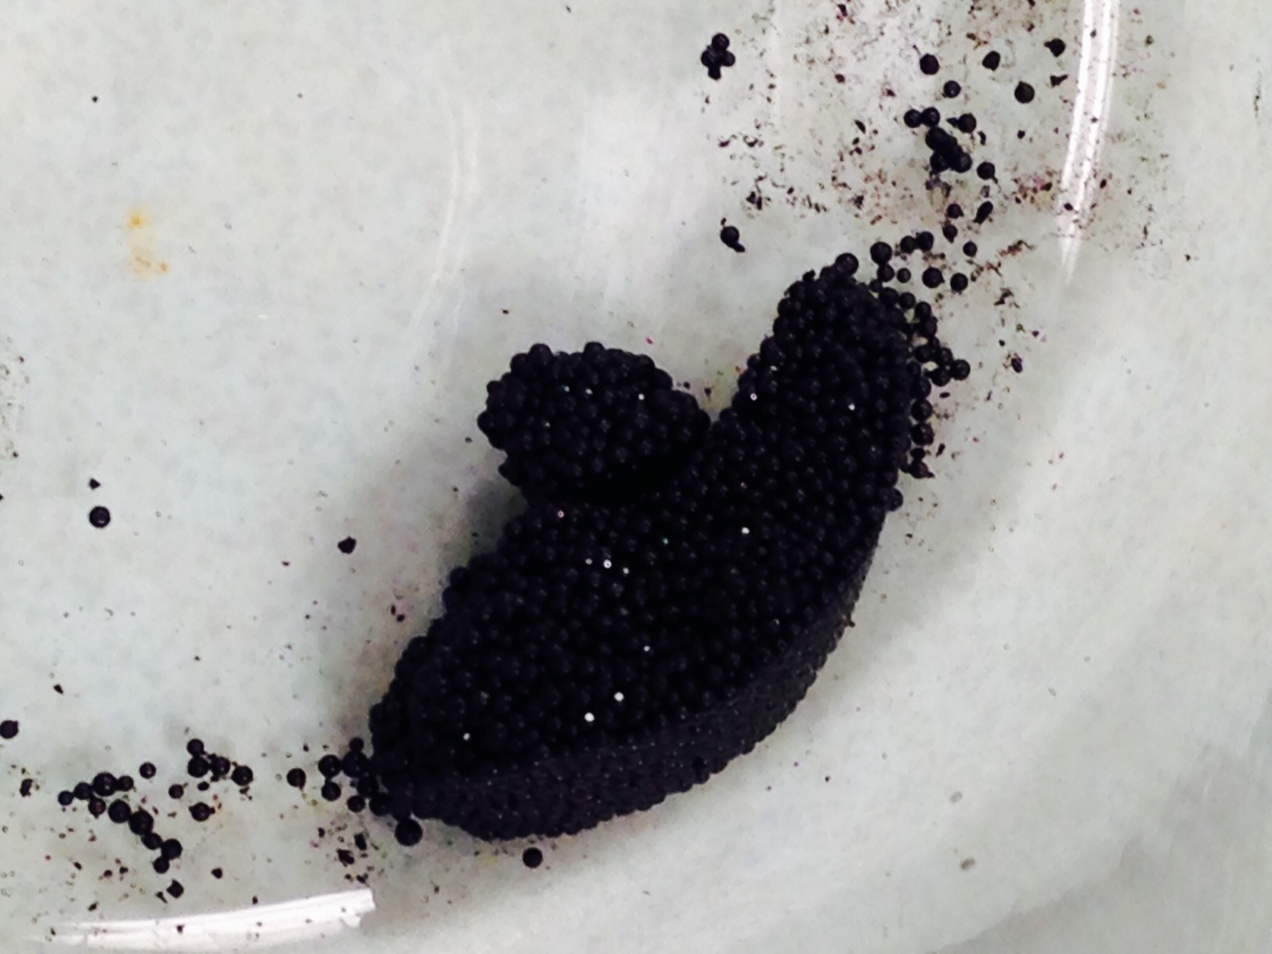
CAMPAGNA 16–18 GIUGNO 2014
Beet solution — cariche, prelievi, prodotto
Beet solution 6-16-14 e fase separata
Bottiglia da 1 L, schiuma in superficie
Carica del vessel dal cilindro graduato
First, second e third batch
Prelievo del surnatante
Microsfere nere recuperate a fine run
University of Hawaiʻi · Laboratori di processo
7 / 7

